Slide 1
El fondo documental de la Universitat Lul·liana i Literària de Mallorca (FULM) del Archivo Histórico de la UIB (1487-1895)
XXVIII Jornadas de Archivos Universitarios
Santander, 22 de septiembre de 2023

Slide 2
El fondo documental de la Universitat Lul·liana i Literària de Mallorca (FULM) del Archivo Histórico de la UIB (1487-1835)
1. Introducción

Slide 3
1.1. La universidad histórica de Mallorca
Estudios del dr. Rafael Ramis Barceló (2015, 2016, 2020, 2022…)
Influencia de la doctrina lulista en el devenir de la universidad en Mallorca
1483: Estudio General Luliano de Mallorca, sin privilegio pontificio y estudios incompletos

Slide 4
1.1. La universidad histórica de Mallorca
1697: Estatutos de la Real y Pontificia Universidad Luliana y Literaria de Mallorca
Lucha por el mantenimiento de la doctrina y la nomenclatura luliana
1772: Cambio de nomenclatura -> Universidad Literaria de Mallorca, momento de decadencia
28 de diciembre de 1829: Clausura de la Universidad por orden de Fernando VII

Slide 5
El fondo documental de la Universitat Lul·liana i Literària de Mallorca (FULM) del Archivo Histórico de la UIB (1487-1835)
2. Proceso de catalogación y digitalización

Slide 6
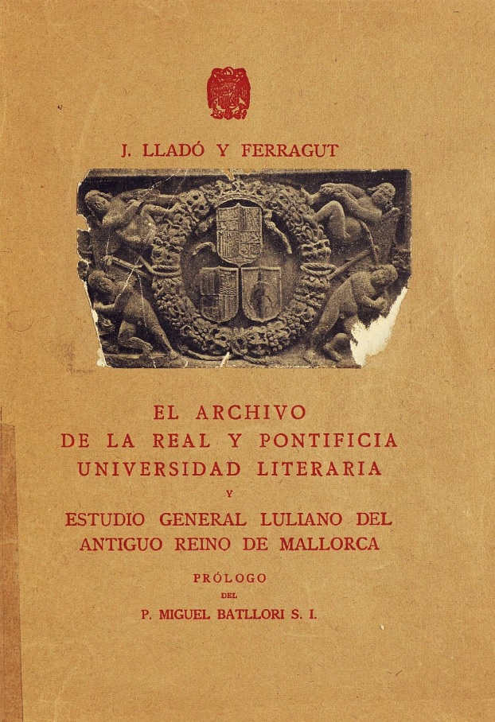
2.1. Historia archivística y antecedentes en la catalogación
Instituto Ramon Llull: Inventario de J. Lladó i Ferragut (1946)
1988: Traslado a la UIB -> Orígen del Archivo Histórico
Tesis doctoral de M. Ángeles Longás (2014)

Slide 7
2.2. Catalogación a nivel de unidad documental
Inventariado completo del fondo:
890 unidades documentales (67 libros + 12.300 documentos)
Catalogación:
6 subfondos (ej: alumnos, cátedras, contabilidad, funcionamiento interno, actas de resoluciones, Colegio de Medicina)
50 series

Slide 8
2.2. Catalogación a nivel de unidad documental
Descripción básica siguiendo la norma ISAD(G): Cronología, institución productora, contenido, temas principales, persones principales
Enriquecimiento progresivo de les descripciones en AToM

Slide 9
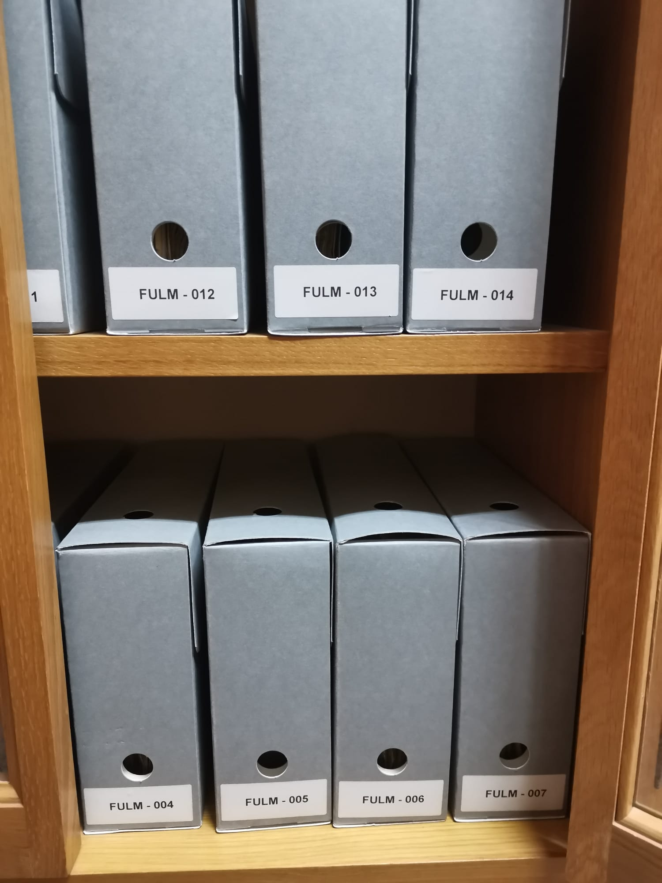
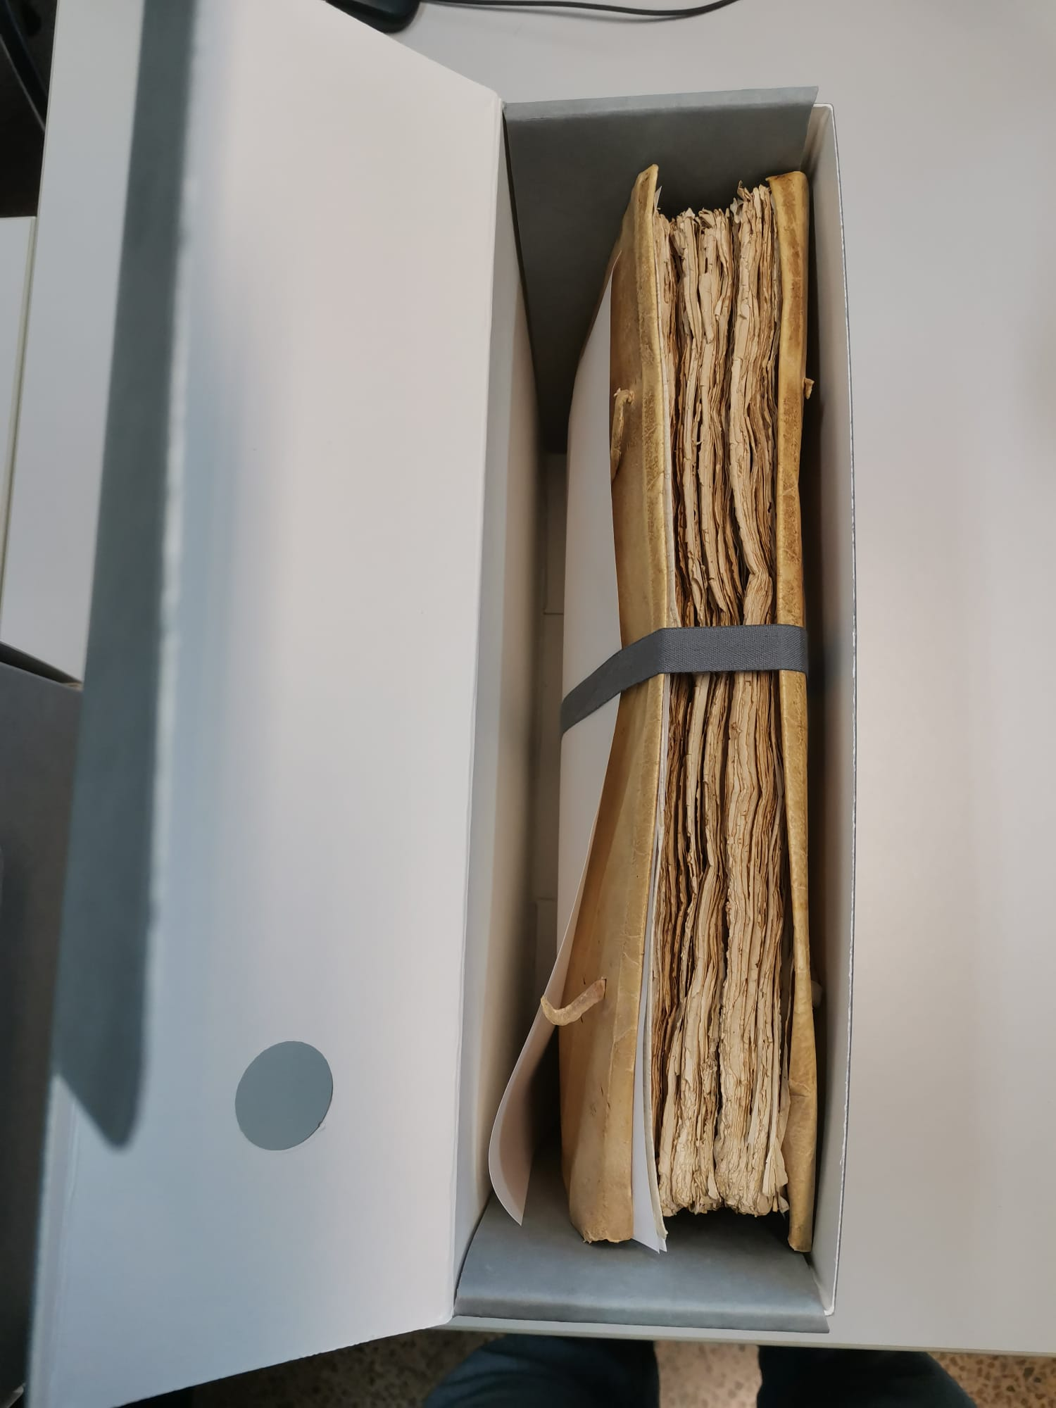
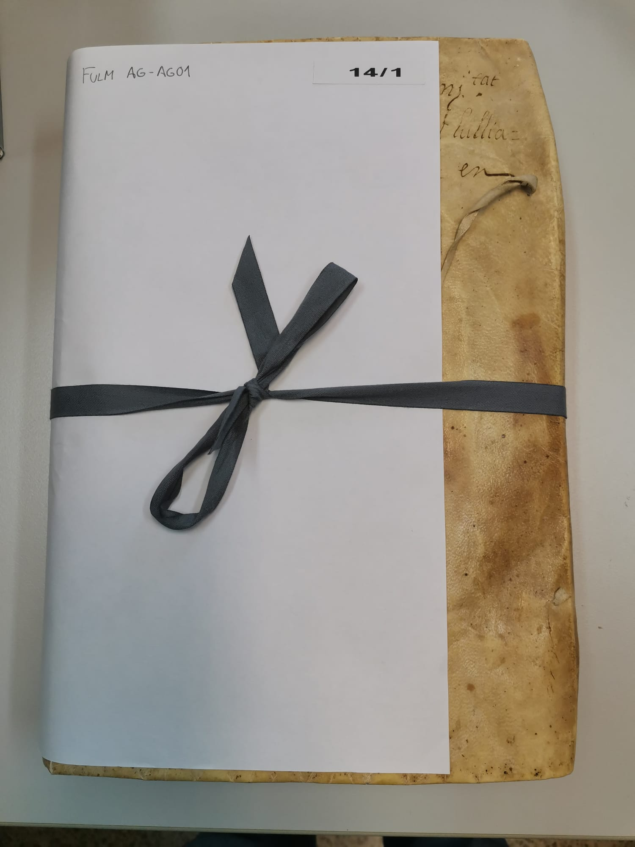
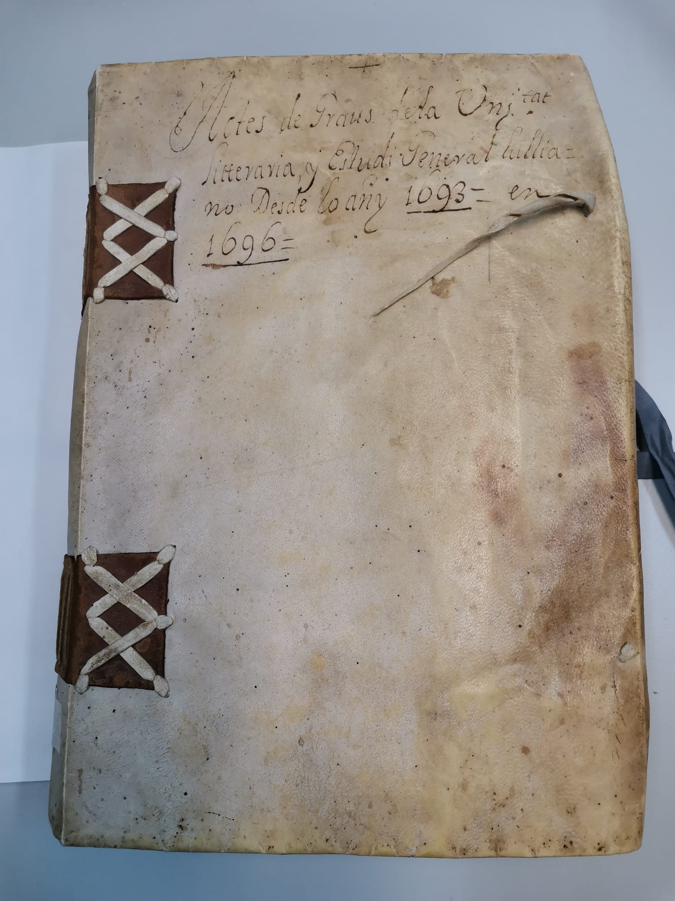
2.3. Preservación física del fondo
Almacenamiento en 102 archivadores libres de ácidos
Preservación según orden original -> Identificación para facilitar recuperación (FULM_capsa_XXX)

Slide 10
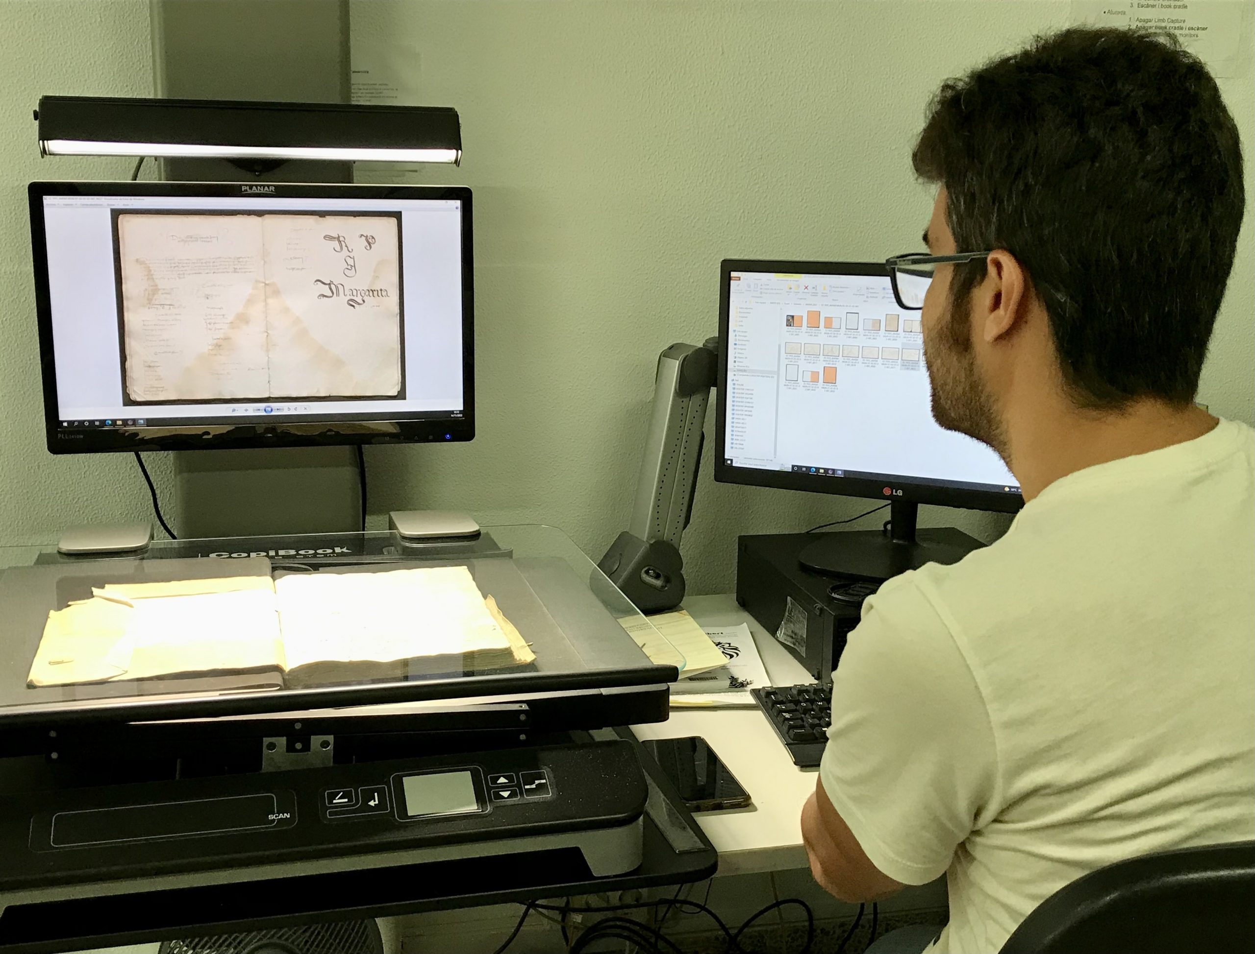
2.4. Digitalización, preservación digital y publicación
Escaneo →archivo .tiff, preservado por la Unidad de Digitalización y Preservación Digital (UIB)
Conversión a archivo .pdf
Publicación online en AToM

Slide 11
El fondo documental de la Universitat Lul·liana i Literària de Mallorca (FULM) del Archivo Histórico de la UIB (1487-1835)
3. Navegando por el catálogo digital

Slide 12
www.arxiu-historic.uib.es miquel.amengual@uib.cat

